Slide 1
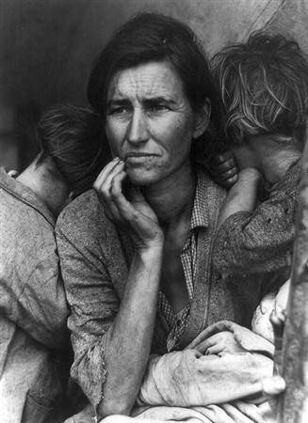
第17课 空前严重的资本主义 世界经济危机

Slide 2
（一）教学内容分析
（二）教学对象分析
（三）教学目标
（四）教学策略和教学方法
（五）教学媒体
（六）教学过程设计
（七）板书设计

Slide 3
（一）教学内容分析
本课出自人民教育出版社 普通高中课程标准实验教科书《历史》必修二经济史 第六单元 《世界资本主义经济政策的调整》。
本课空前严重的资本主义世界经济危机在整个西方经济史上地位非常重要，它上承两次工业革命世界市场的建立，后启罗斯福新政、战后资本主义新变化和二战后经济体系的形成，对苏联的社会主义建设也有一定的影响。

Slide 4
（二）教学对象分析
高一学生在社会经历方面，已经对社会经济发展的各种现象，有了初步的体验。在今天的互联网时代，我们的学生对于经济现象有了一定的见解。
学习能力方面，我们的学生已经有了半年的高中历史学习经历，可以通过马克思主义的哲学对基本的经济现象进行一定的思考。

Slide 5
（三）教学目标
教学重难点：
重点：经济危机的表现和特点，“自由放任”政策
难点：经济危机爆发的原因和经济危机的影响
（1）知识与能力
①了解经济危机爆发的原因及表现，培养学生归纳、概括历史问题的能力。
②掌握本次经济危机的特点、影响，培养学生从资料、图片中提取有效信息，综合分析的能力。
③掌握 “自由放任”政策的特点，培养学生分析历史概念的能力
（2）过程与方法
①运用历史资料（图片表格等），加强学生对历史知识的理解。
②运用分析与讨论，拓展学生思维，引导学生理解历史概念和本质。
③通过历史角色，再现历史场景，让学生掌握知识，加深理解。
（3）情感态度与价值观
①通过对经济危机爆发原因的了解，使学生认识到经济虚假繁荣会导致经济的崩溃。
②通过对经济危机影响的分析，使学生认识到经济危机使世界局势变得动荡不安。
③面对经济危机，从政府到个人都要有作为，“信心和合作比黄金与货币更重要”。

Slide 6
（四）教学策略和教学方法
①借助多媒体课件，采用探究式教学法、情景教学法、讨论法。
②在学生读教材的基础上，通过设疑讨论、相互合作等方法,提高学生搜集和运用信息的能力,形成自主、合作、探究的学习方法

Slide 7
（五）教学媒体
多媒体教学平台 PPT课件

Slide 8
（六）教学过程设计
导入：通过希特勒和经济危机的关系导入新课
探究一：什么是经济危机？造成经济危机的根本原因是什么？经济危机的产生是偶然的还是必然的？最近在十几年时间有没有发生经济危机？
探究二：为什么空前严重的资本主义经济危机爆发在美国，爆发在1929年。原因有哪些？通过完成下面的表格进行归纳。
探究三：谈一谈这场经济危机产生了什么影响?特点如何？
探究四：德国因为经济危机走上了对外扩张的法西斯道路，成为了第二次世界大战的策源地，那么美国呢，美国会不会走上德国的道路，我们先了解当时美国总统胡佛的解决措施，看看胡佛采用了什么样的政策，结果怎样？
结束语：美国究竟最终会选择一条怎样的道路？且看下回分解

Slide 9
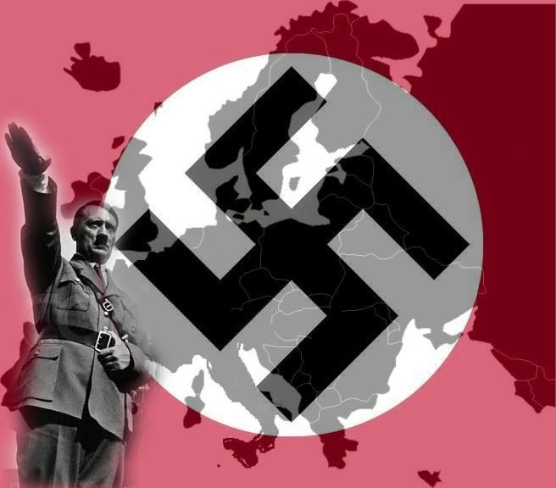

Slide 10
一个德国士兵的回忆
在7岁以前，我的全部记忆就是一个词
——饥饿。我们全家一共五口人中只有父亲
一个人工作，而他竟然一共失业了7 年半的
时间！那时我们全家每个星期能够从政府得
到7马克的救济，长期吃不饱肚子。当时全
德国至少有半数人口受到大失业的波及。
德国人已经活不下去了！
——朱维毅《寻访“二战”德国兵》

Slide 11
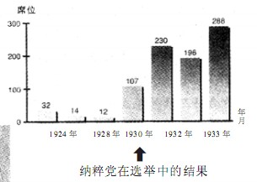
希特勒——德国人的选择
288
230
196
107
32
14
12
纳粹党国会选举中的结果
1933年1月30日，德国总统兴登堡正式任命
希特勒为政府总理，授权他组阁。
Notes:
问：德国法西斯上台有何特点？学生回答。

Slide 12
一个德国士兵的回忆
在7岁以前，我的全部记忆就是一个词——饥饿。我们全家一共五口人中只有父亲一个人工作，而他竟然一共失业了7 年半的时间！那时我们全家每个星期能够从政府得到7马克的救济，长期吃不饱肚子。当时全德国至少有半数人口受到大失业的波及。
德国人已经活不下去了！
——朱维毅《寻访“二战”德国兵》
“拯救德意志的农民，维持给养和生存基础！拯救德意志的工人，向失业展开一场大规模的全面进攻！”
——希特勒《告德意志国民书》(1933)
从上面的两则材料中，我们
可以知道希特勒上台的原因是?
经济危机

Slide 13
空前严重的资本主义世界经济危机
探究一：什么是经济危机？造成经济危机的根本原因是什么？最近在十几年时间有没有发生经济危机？
随机抽取两个同学
进行展示
Notes:
经济危机是本课的重点，通过课前布置作业，由学生上网搜寻资料，对经济危机有一个初步的体验，同时在课堂把收集的资料通过PPT进行展示，老师和同学进行评价奖励。通过上述的做法，激发学生探寻问题的能力和展示自己的能力，通过一定的鼓励，进一步提高学生在课堂的参与热情，加强学习的动机。

Slide 14
经济危机指的是一个或多个国民经济或整个世界经济在一段比较长的时间内处于负的经济增长率.基本上，经济危机在资本主义国家10年左右会出现一次。
经济危机
Notes:
（经济危机产生的根本原因是难点，在分析经济危机产生的根本原因的时候，通过图示法，私有制——财富分配不均——供求极度失衡——经济危机爆发，这样的话，学生有了直观的体验，对经济危机的认识就更深刻了，可以知道经济危机必然爆发，作为资本主义国家职能缓和矛盾，但是绝对避免不了经济危机）

Slide 15
经济危机的产生是偶然的还是必然的？分析经济危机的根本原因？
生产社会化和生产资料私有制之间的矛盾
生产社会化
产品产量提高
生产资料私有制
财产分配失衡
劳动者购买力降低
供求失衡
据此分析，资本主义国家的基础是私有制，所以只要有私有制，只要有生产力不断提高，那么经济危机就必然爆发。
近期的经济危机有97亚洲金融风暴，08次贷危机，欧洲债务危机。日本80年代末出现经济危机后，到现在经济还处于低迷中。

Slide 16
探究二：为什么空前严重的资本主义经济危机爆发在美国，爆发在1929年。原因有哪些？ 通过完成下面的表格进行归纳。
爆发在1929的原因 | 结合两次工业革命生产力水平的进步和世界市场的形成分析！
繁荣下的危机 （乐极生悲） | 一战后的美国，直接刺激危机扩大（供求失衡）的因素有：
经济危机爆发的过程和表现 | 导火线（开始标志）： 过程（表现）：
从上面材料中，明明美国经济处于一片繁荣之中，却突然爆发经济危机，我们可以得到什么样的启示？
Notes:
（设计意图，经济危机爆发的原因是本课的难点，需要引导学生看图和阅读课本，在此期间，我们可以通过学生对信息材料的整理，提高他们的知识归纳能力，另外加强学生对经济危机爆发原因的理解，再有通过老师布置的表格，找到整理历史信息的基本技巧。情感价值观方面，帮助学生联系现实，让学生能够以史为鉴，认识到我们在建设社会主义市场经济的同时，不能得意忘形，要尽可能的避免经济危机爆发的可能性。

Slide 17
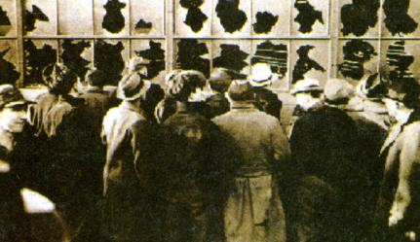
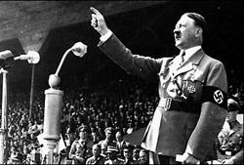
探究三,谈一谈这场经济危机产生了什么影响?特点如何？
材料一 1929—1933年主要资本主义国家工业生产下降情况
方法繁荣
美国 | 德国 | 英国 | 法国
46.2% | 40.6% | 28.4% | 16.5%
经济上：资本主义经济遭巨大破坏
社会危机和政治危机：社会动荡，法西斯主义泛滥，资产阶级民主制度摇摇欲坠
材料二 主要资本主义国家为摆脱危机，纷纷采取以邻为壑、转嫁危机的办法。他们提高关税，阻止外国商品进入本国市场；实行货币贬值，让本国商品打入别国市场，导致世界经济进一步混乱，国际关系日趋恶化。
愤怒的工人砸碎工厂的玻璃
国际关系：以邻为壑转嫁危机，纷纷实行贸易保护主义，国际关系恶化
1933年 希特勒上台
Notes:
（设计意图：经济危机的影响是本课的难点，难度主要是内容太多，不利于学生理解，通过表格的归纳，有利于学生整合影响类的题目，提高对信息归纳的能力，同时通过认识经济危机的危害，进一步提高学生对经济危机的预防心理。）

Slide 18
结合上述材料得出具体的经济危机的具体特点：
时间长，范围广，破坏层度强

Slide 19

探究四：德国因为经济危机走上了对外扩张的法西斯道路，成为了第二次世界大战的策源地，那么美国呢，美国会不会走上德国的道路，我们先了解当时美国总统胡佛的解决措施，看看胡佛采用了什么样的政策，结果怎样？
我要采取继续采取自由放任的政策。
大型企业好了才是真的好，政府对企业管的越少，经济危机才能越快度过。

Slide 20
胡佛自由放任的结果
经济危机不断没有减少，问题更加严重，人们的不满情绪越来越严重，甚至民众还提出了美国法西斯化，向德国学习的要求。
结束语：自由放任的政策失败，经济危机并没有解决。美国的路在何方，我们下节课在和大家共同分析？

Slide 21
（七）板书设计
1、经济危机爆发的根本原因
2、29-33美国 经济危机的原因、特点和影响
3、胡佛总统的“自由放任”。
4、美国的未来在哪里？
5、作业

Slide 22
请多指教！

